Slide 1
06 – OHMŮV ZÁKON. ELEKTRICKÝ ODPOR.

Slide 2

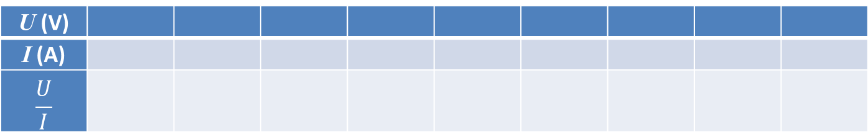
1.6 – OHMŮV ZÁKON. ELEKTRICKÝ ODPOR. 2/10
Ke zdroji napětí připojíme rezistor. Pomocí multimetrů zapojených jako voltmetr a ampérmetr měříme proud procházející rezistorem a napětí na rezistoru. Naměřené hodnoty zapíšeme do tabulky:
U (V)
I (A)
Schéma zapojení:
Notes:
2

Slide 3
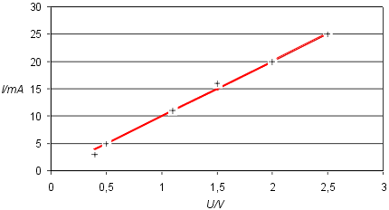
1.6 – OHMŮV ZÁKON. ELEKTRICKÝ ODPOR. 3/10
Graf závislosti proudu na napětí
voltampérová (VA) charakteristika vodiče
Elektrický proud v kovovém vodiči je přímo úměrný elektrickému napětí mezi konci vodiče.
Notes:
2

Slide 4
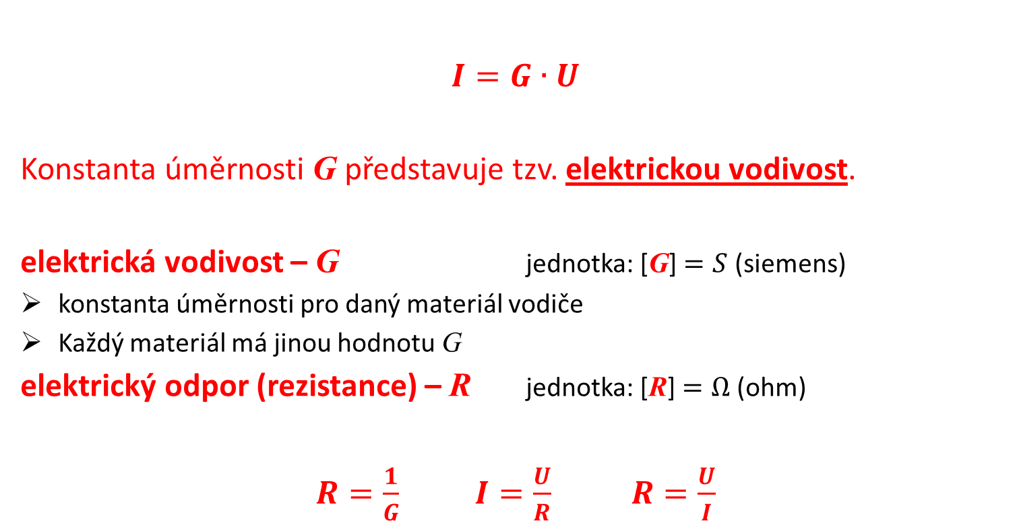
1.6 – OHMŮV ZÁKON. ELEKTRICKÝ ODPOR. 4/10
Ohmův zákon
Notes:
2

Slide 5
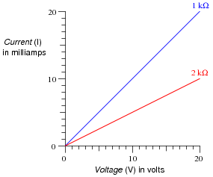
1.6 – OHMŮV ZÁKON. ELEKTRICKÝ ODPOR. 5/10
Závislost odporu na druhu materiálu
různé kovy mají různé VA charakteristiky - (např. ocel a konstantan)
Notes:
2

Slide 6
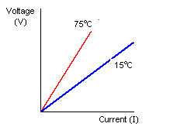
1.6 – OHMŮV ZÁKON. ELEKTRICKÝ ODPOR. 6/10
Závislost odporu vodiče na teplotě
s rostoucí teplotou vodiče roste jeho odpor
při stejném napětí na vodiči protéká vodičem o vyšší teplotě menší proud: I₁ < I₂
I₁
I₂
Notes:
2

Slide 7
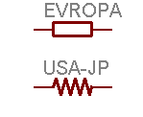
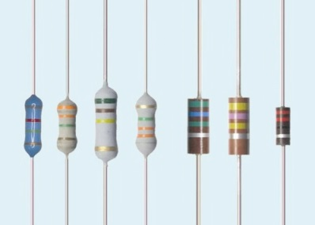
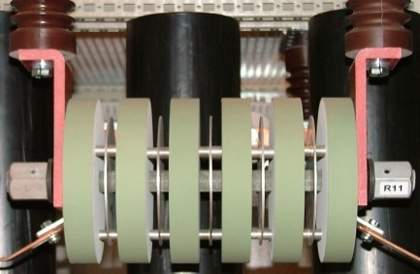
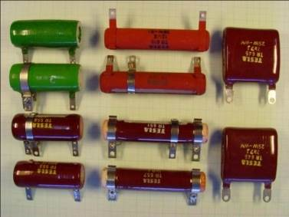
1.6 – OHMŮV ZÁKON. ELEKTRICKÝ ODPOR. 7/10
Rezistor
je elektronická součástka, která má určitý pevně daný odpor
Notes:
2

Slide 8
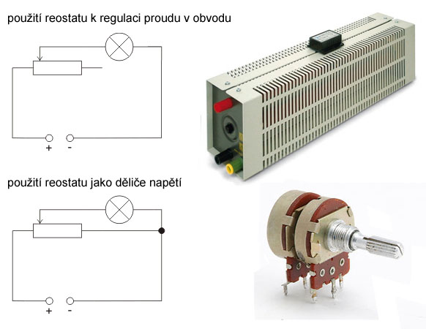


1.6 – OHMŮV ZÁKON. ELEKTRICKÝ ODPOR. 8/10
Reostat a potenciometr
odpor lze měnit pomocí posuvného nebo otočného jezdce
využití: dělič napětí, omezovač proudu;
dříve: řízení tramvají (reostat);
dnes: ovládání hlasitosti (potenciometr)
Notes:
2

Slide 9

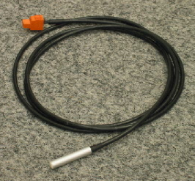
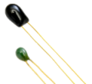
1.6 – OHMŮV ZÁKON. ELEKTRICKÝ ODPOR. 9/10
Termistor
odpor termistoru je závislý na teplotě, ale jinak než u kovů
využití: čidla digitálních teploměrů
Notes:
2

Slide 10
1.6 – OHMŮV ZÁKON. ELEKTRICKÝ ODPOR.
Zopakujte si
klesá
S klesajícím elektrickým napětím ......... v obvodu elektrický proud.
Grafickou závislostí napětí na proudu je .............
Napětí můžeme z Ohmova zákona vyjádřit jako
…………………….
Jednotkou elektrického odporu je ..........
Čím je teplota vodiče menší, tím je elektrický odpor vodiče ……..
Součástku, jejíž odpor je stálý nazýváme ……….....
Jako dělič napětí používáme ………………… nebo
…………………. článek.
přímka
U=R I
ohm
menší
rezistor
reostat
potenciometr

